Slide 1
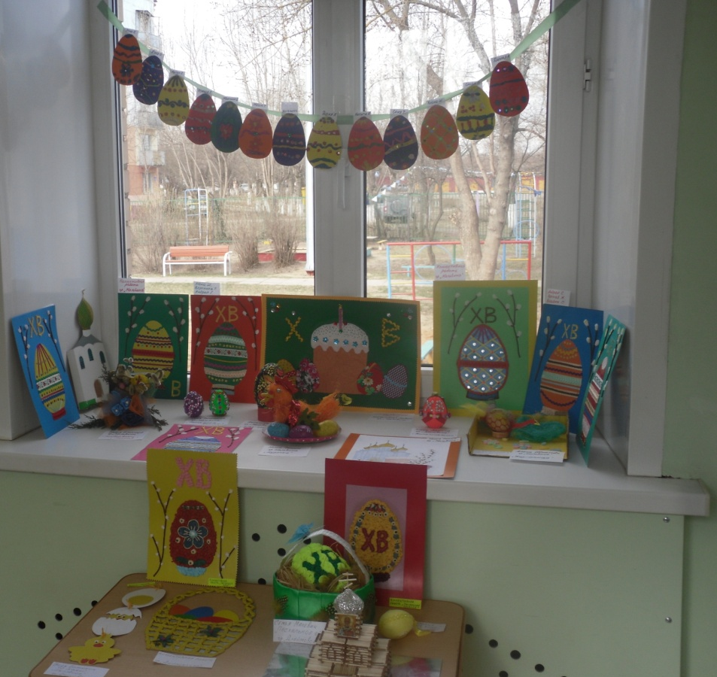
Выставка детских работ «Пасхальное яичко»

Slide 2
